Slide 1
Электромагнитная совместимость измерительных систем, силового оборудования и импульсных источников питания на примере детектора TPC
(установка MPD, комплекс NICA)
Балашов Игорь Алексеевич
(инженер - ЛФВЭ / Отделение №3 / НЭОМД / Сектор №1 трековых детекторов)

Slide 2
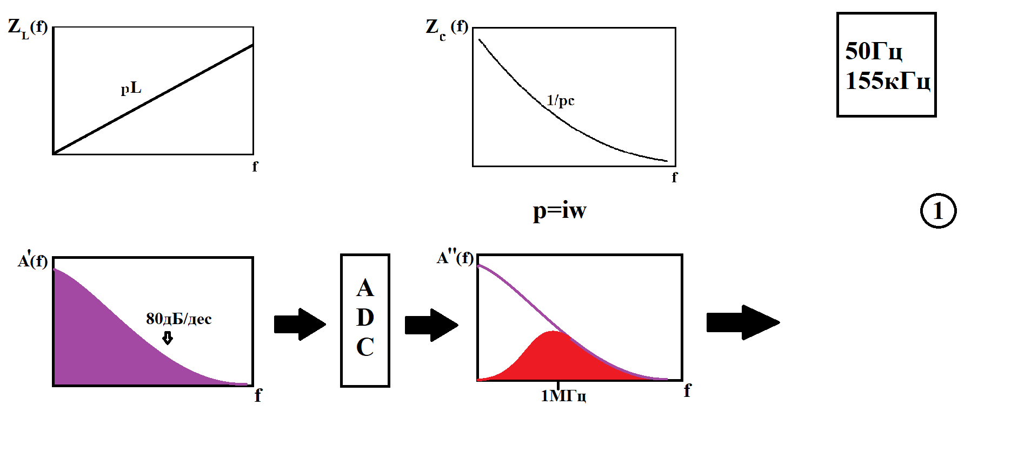

Slide 3
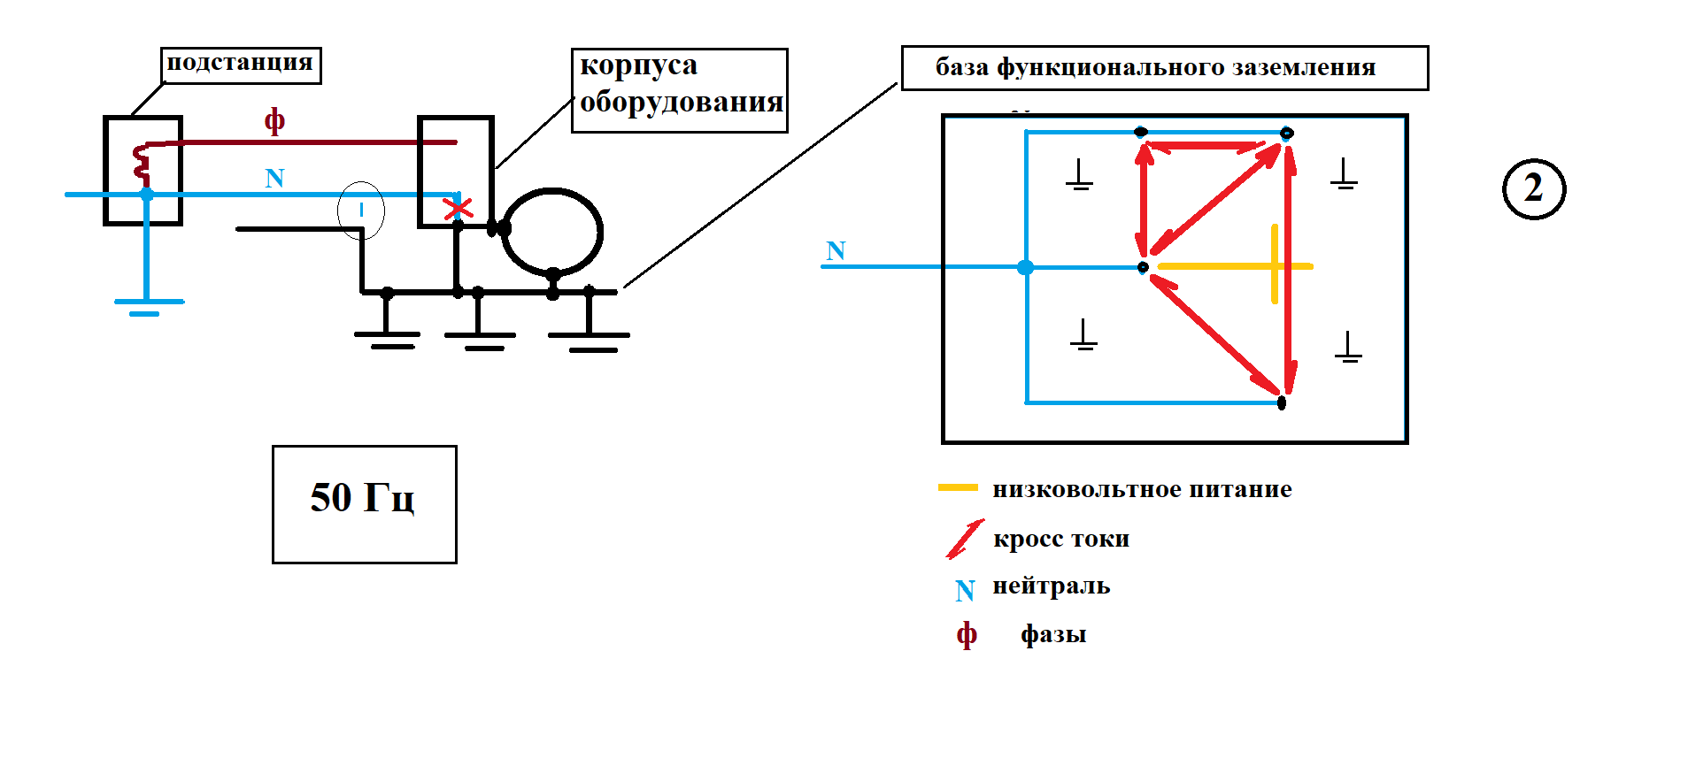

Slide 4
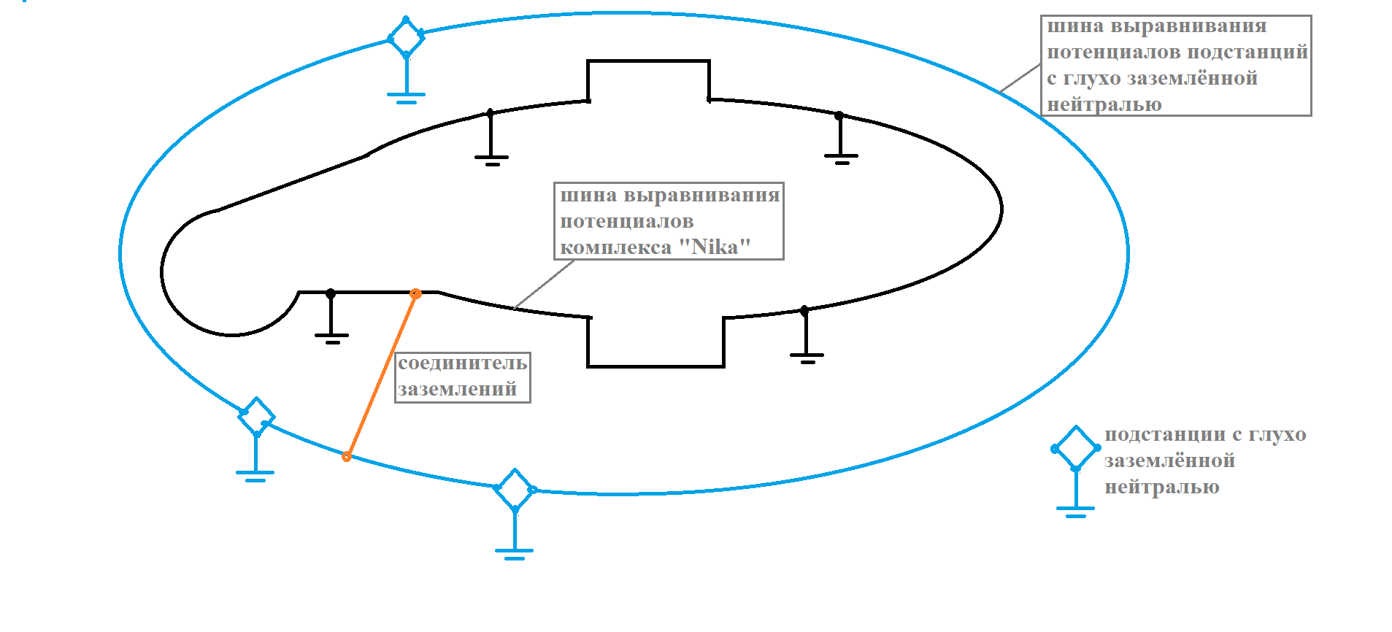

Slide 5
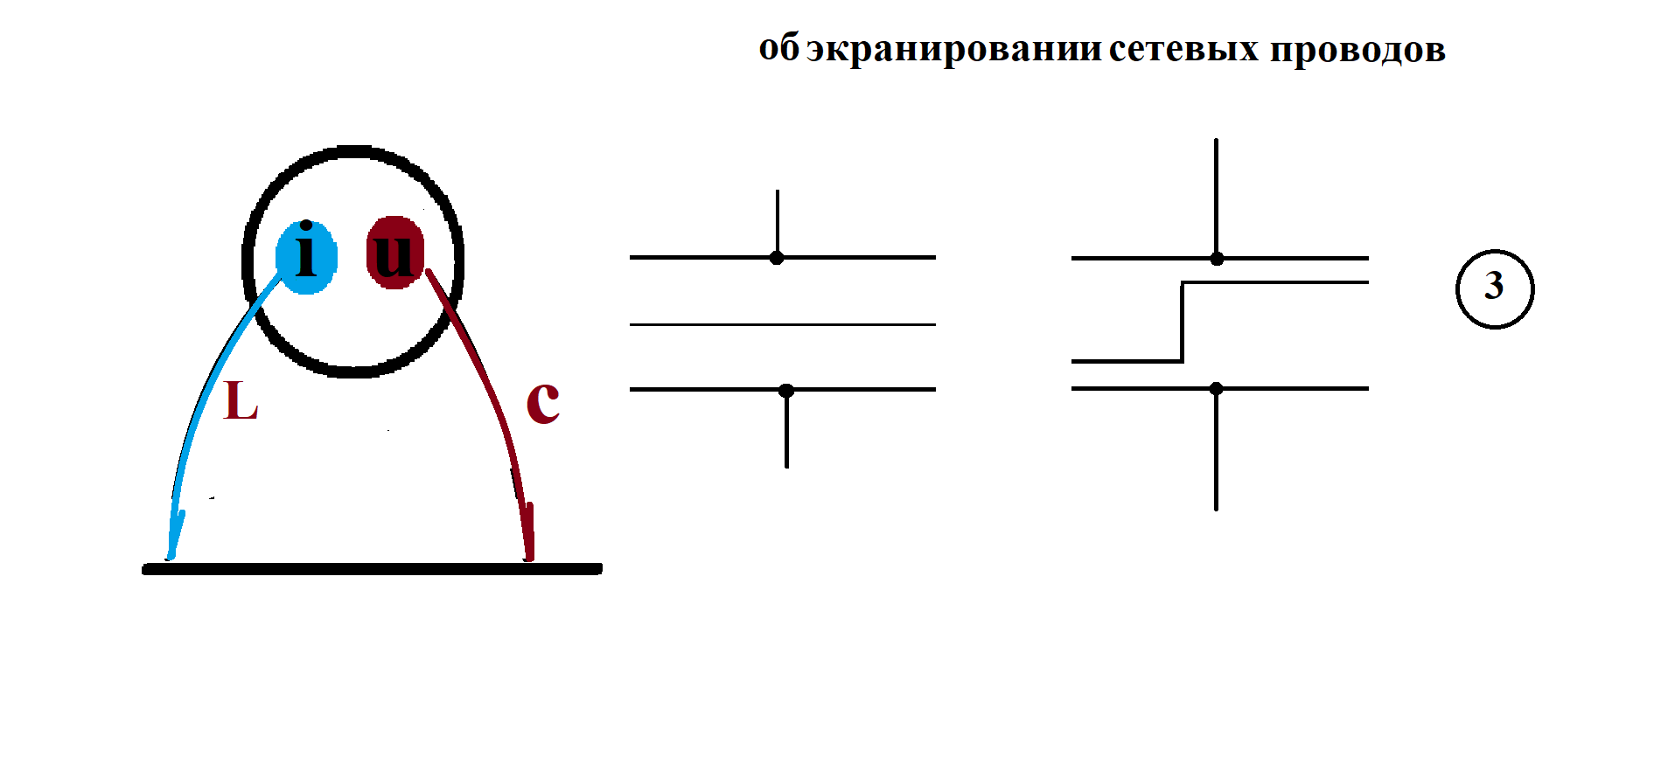

Slide 6
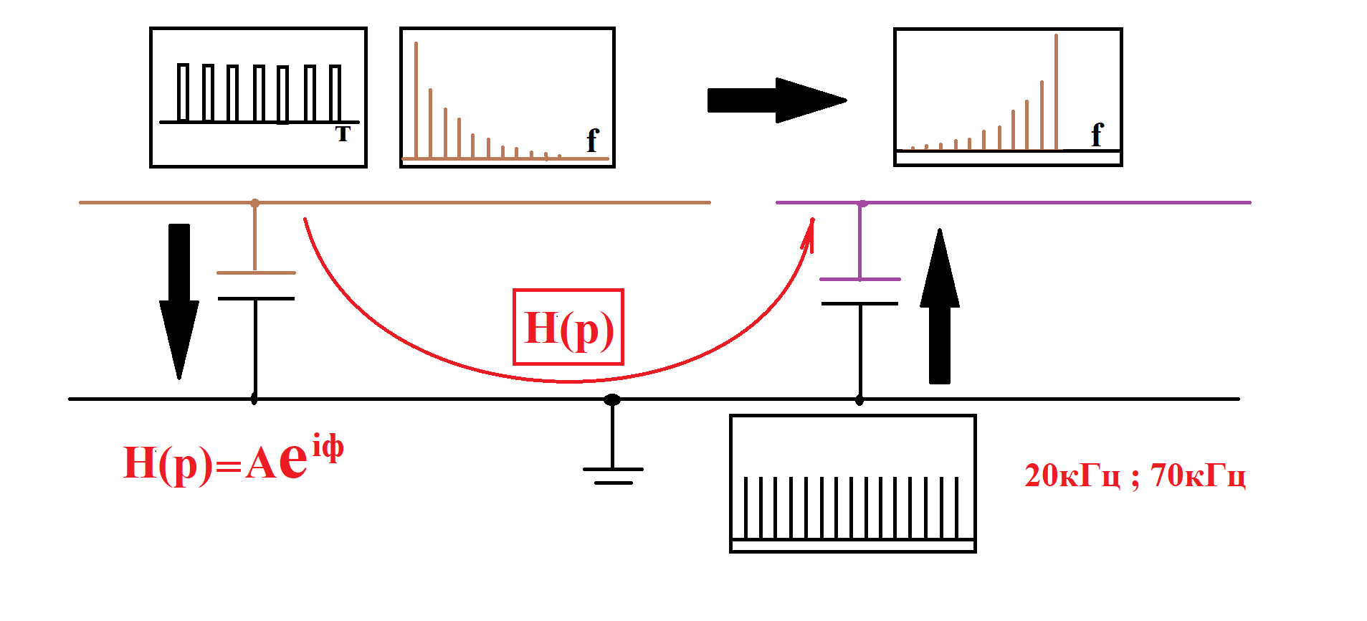

Slide 7
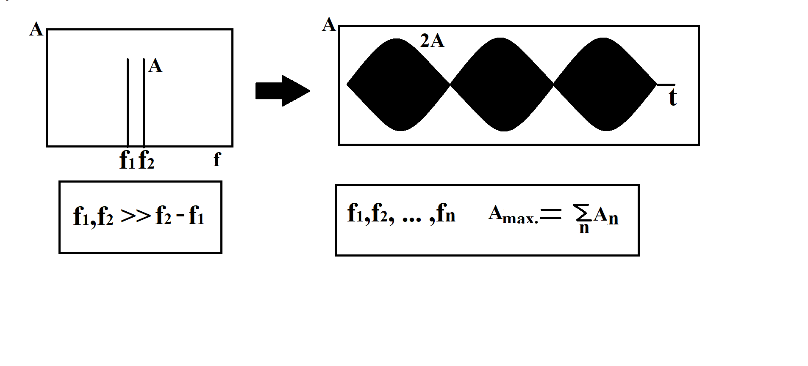

Slide 8
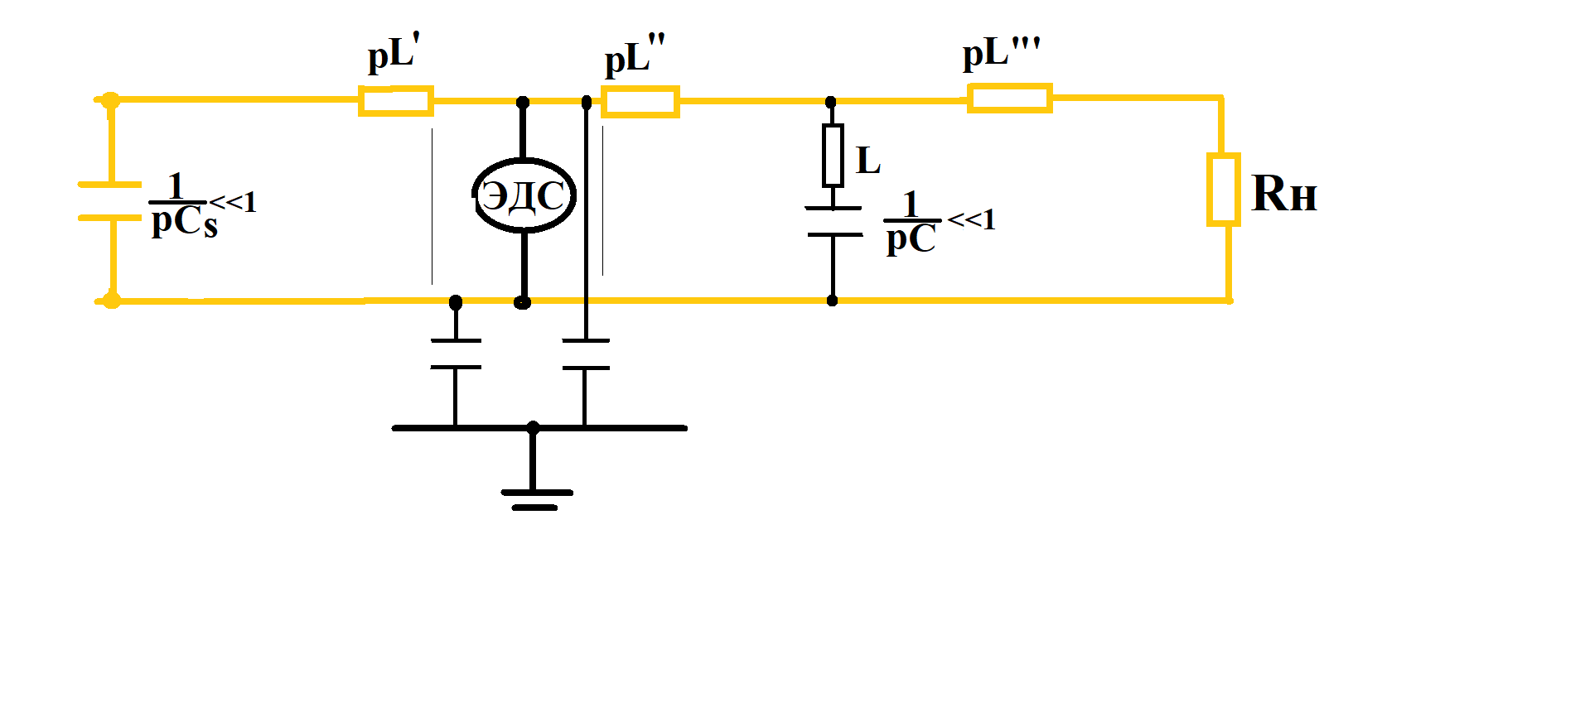

Slide 9
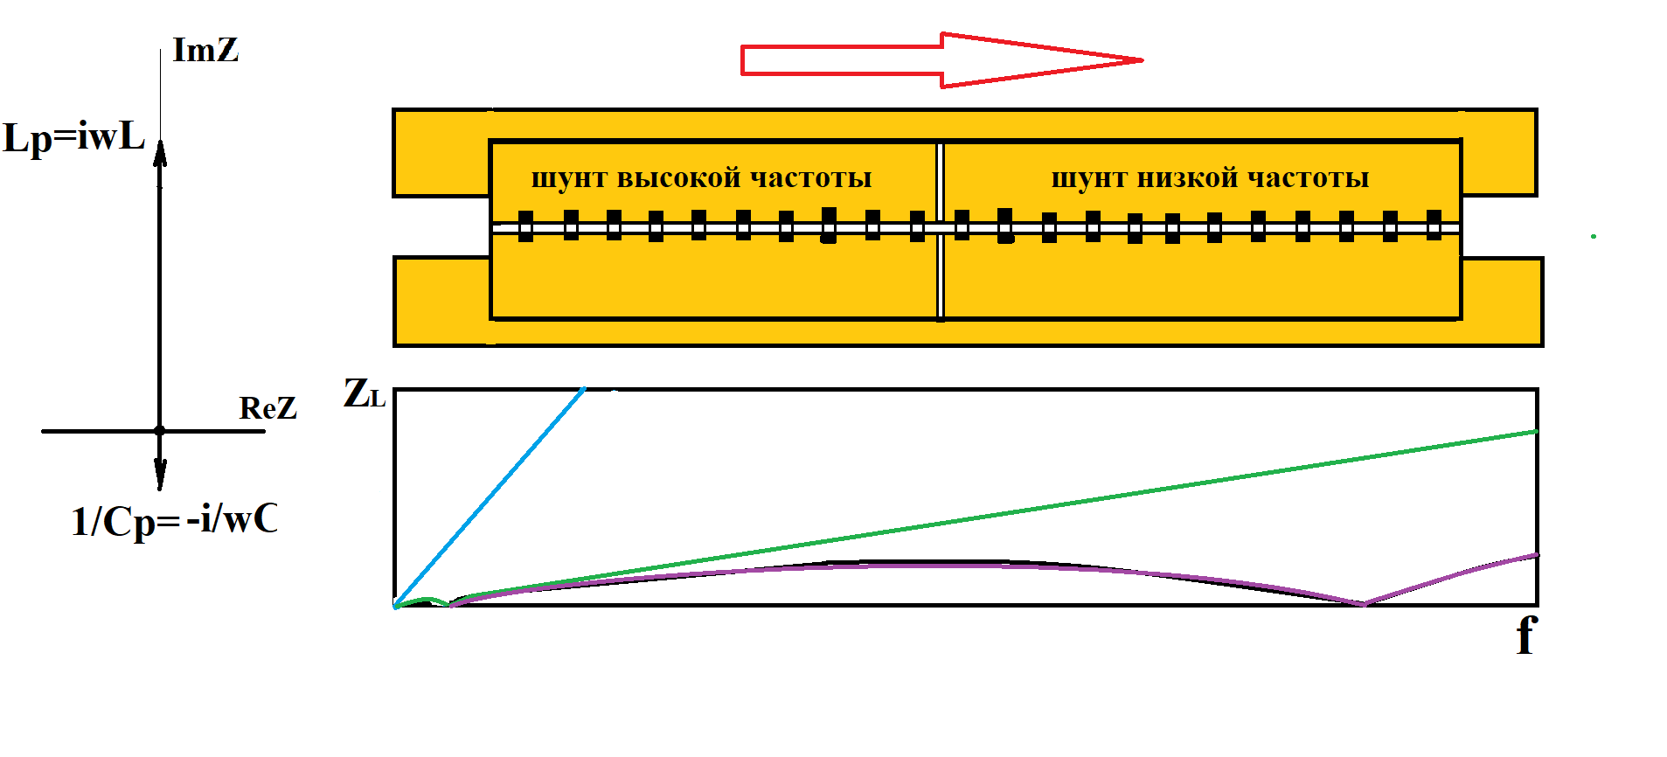

Slide 10
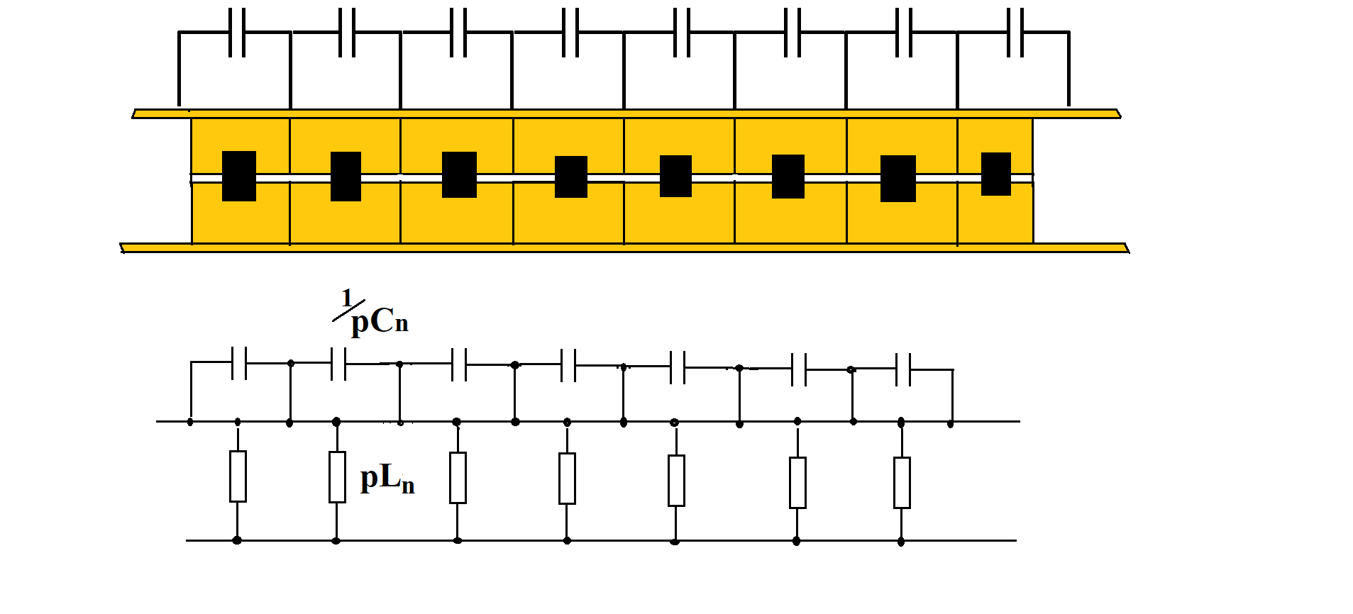

Slide 11
